Slide 1
DELO OD DOMA
SLOVENŠČINA 7
(5. teden: 14. 4. – 17. 4. 2020)
Draga sedmošolka, sedmošolec!
Čeprav so v tem tednu le 3 ure slovenščine, bodo tudi te aktivne. Najprej se boš spomnil pesnitve prejšnjega tedna, nato bo tvoja naloga ponovitev učne snovi in preizkus v kvizu Kahoot, v zadnji uri pa boš preveril svoje znanje iz slovenščine.
Ustvarjalci ne pozabite na panjske končnice!
Želiva ti veliko ustvarjalnega duha, bodite zdravi!
Učiteljici Blanka Skočir in Maja Verhovšek

Slide 2
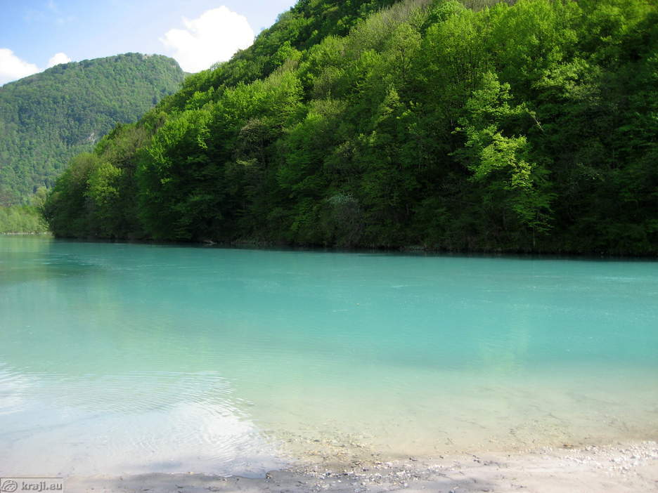
V tem šolskem letu je bila pesnitev Soči namenjena ustni oceni iz deklamacije.
Zaradi drugačnega načina dela in prilagajnju danim razmeram pa sva se odločili, da odločitev o učenju pesmi in deklamaciji prepuščava vam samim.
Če se torej odločiš, da se boš pesem naučil, boš za deklamacijo prejel tudi oceno. Posnemi se s telefonom in posnetek pošlji po elektronski pošti do 9.maja.
Verjameva, da boste izkoristili ponujeno. Za lažje učenje pa še enkrat prilagava posnetek (klikni zvezdico).
Tudi ti bodi pozoren na jakost glasu, intonacijo, premore, vzklike, hitrost.

Slide 3
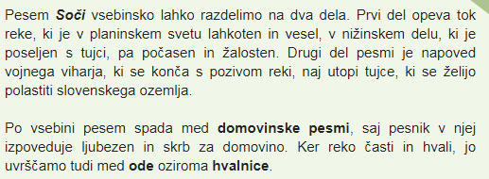
Da boš razumel/-a vso pesnitev, reši in preberi besedilo še na tej spletni strani:
Še vedno velja, da odgovoriš na spletne naloge, preveriš rešitve, nato pa v zvezek prepišeš vprašanje in le pravilne odgovore.
Prepiši besedilo v zvezek:
V pesmi poišči in izpiši naslednja pesniška sredstva:
INVERZIJA ali spremenjen stalni besedni red
OKRASNI PRIDEVEK
POOSEBITEV ali PERSONIFIKACIJA
PRETIRAVANJE
NAGOVOR
RETORIČNO ALI GOVORNIŠKO VPRAŠANJE (odgovor je že vnaprej znan, ga ne pričakujemo, skuša le vzbuditi določena čustva)
https://eucbeniki.sio.si/slo9/2391/index4.html
7.b
1. ura
Poglej še tole!
Klikni zvezdico!

Slide 4
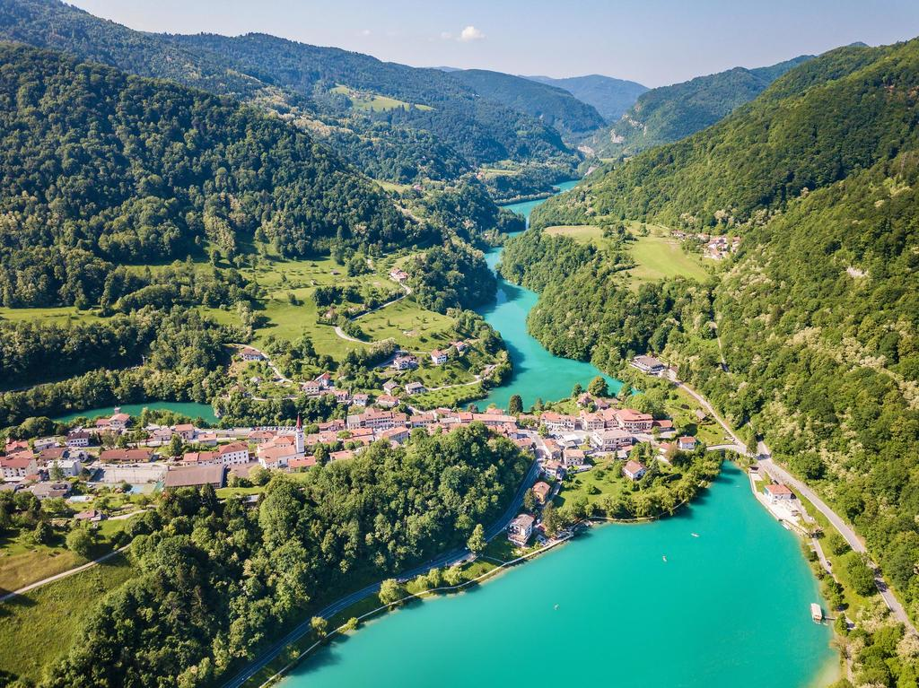
1. ura: 7. A
Preberi pesem Soči še v berilu (str. 142) ter odgovori na vprašanja (Dejavnosti po branju).
Izpiši pomembnejša dejstva o Simonu Gregorčiču (berilo, 142).

Slide 5
Ponovi vso snov, ki ste jo usvojili kar od doma:
Telegram in poštni obrazci
Neuradni pogajalni pogovor
Uradni pogajalni pogovor
Zaimki:
osebni in povratno osebni
oziralni
kazalni
vprašalni
svojilni in povratno svojilni
Simon Gregorčič: Soči
2. Preizkusi se v kvizu, ki zajema ponovljeno učno snov.
Challenge link
https://kahoot.it/challenge/04864706?challenge-id=a8dda493-ba98-4def-a842-1c456e132d0e_1586352112507
ALI
Challenge PIN
04864706
2.ura: 7. AB
Prijavi se z IMENOM in PRIIMKOM, saj bova pregledali vaše dosežke.

Slide 6
3. URA: 7.AB
V tej uri pa boš rešil/-a PREVERJANJE ZNANJA, ki se nahaja v pripetem dokumentu.
Preverjanje rešuj kar na računalniku, vpisuj rešitve. Izpolnjenega nato shrani na svoj računalnik ter ga pošlji po elektronski pošti.
Popravljenega, točkovanega vrneva nazaj!
Preverjenje rešuj sam, ne pomagaj si z drugimi pripomočki, saj boš le tako lahko ugotovil, pri kateri snovi imaš morda težave, kje so še kakšne nejasnosti in katero snov že obvladaš.
V priponki pa se nahaja tudi UČNA SNOV (podoben list si že prijel v šoli pred načrtovanim preizkusom znanja). Dodana je le še zadnja učna snov, ki ste jo usvojili na daljavo.
Ta list si skopiraj ali shrani, saj je pomoč in usmeritev pri učenju učne snovi za reševanje preizkusa znanja iz slovenščine. Več o tem pa v naslednjih urah.

Slide 7
Rešitve SOČI (pesniška sredstva):

